Slide 1
Java в машинном обучении
Сель Мехмет Гокхан
5030102/30101

Slide 2
План доклада
Что такое ML
Почему ML важен сегодня
Роль Java в ML
JVM как основа для ML
ML-библиотеки для Java
DL4J: обзор
DL4J: пример нейросети
Smile: обзор и примеры
Weka: классические методы
Tribuo: новая библиотека от Oracle
Java + Big Data (Hadoop/Spark/Kafka)
Java + NLP

Slide 3
Что такое машинное обучение?
Машинное обучение —это подход, при котором система учится на данных, а не программируется напрямую.
Основная цель — разработать алгоритмы, способные распознавать закономерности и принимать решения на основе входных данных.
Существуют три основных типа:
С учителем
Без учителя
Обучение с подкреплением

Slide 4

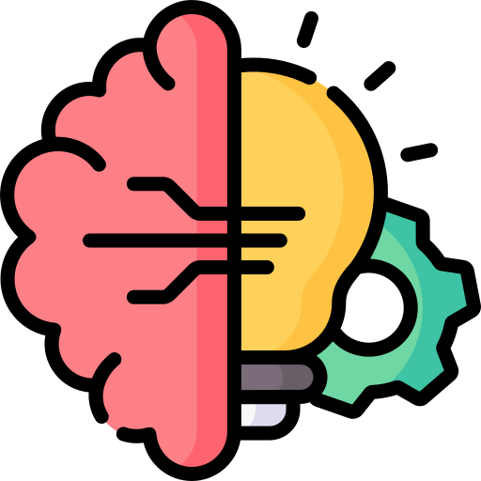

Почему ML важен?
Роль Java в ML

Slide 5
Основные ML-библиотеки для Java и JVM
DeepLearning4J (DL4J) – нейросети
Smile – современная ML-платформа
Weka – классические алгоритмы ML
Tribuo – от Oracle Labs
JVM является фундаментом, который делает использование Java в машинном обучении эффективным и удобным.
JIT Compiler (Just-In-Time)
Стабильность
Кроссплатформенность

Slide 6
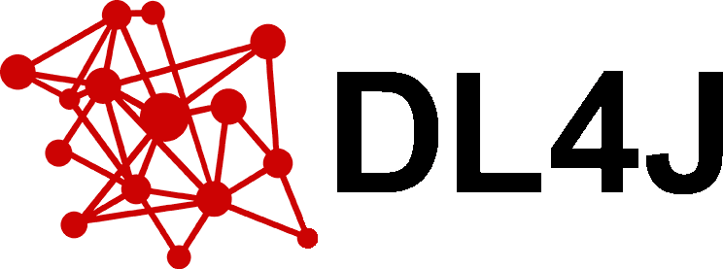
DeepLearning4J
Поддержка CNN, RNN, LSTM
Работа на GPU
Пример использования: распознавание изображений
Интеграция: Spark, Hadoop
DataVec
ND4J
Training Loop
Model Zoo
Output Layer

Slide 7
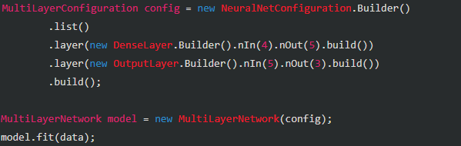
Пример DL4J
Создание конфигурации нейронной сети
Добавление DenseLayer и OutputLayer
Инициализация MultiLayerNetwork
Обучение модели на данных (fit)

Slide 8

Smile
Smile — одна из самых популярных и быстрых ML-библиотек для Java. Она поддерживает всё: от регрессии и кластеризации до NLP и визуализации.
Линейная Регрессия:

Slide 9


Smile
KNN:
Kmeans:
PCA:

Slide 10
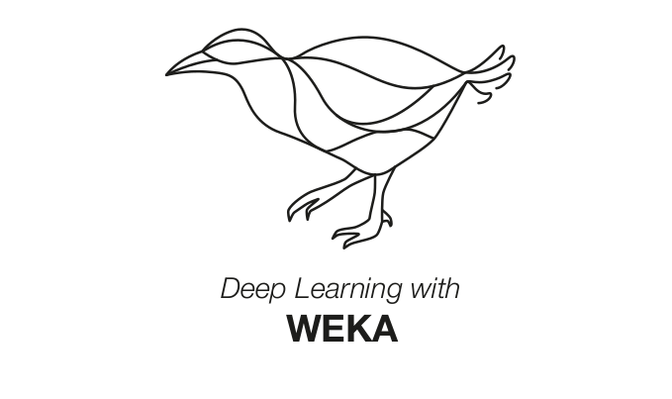
Weka
Weka — это классический ML-инструмент, используемый в университетах. Он включает GUI для экспериментов, множество моделей и Java API. Отлично подходит, если необходимо быстро протестировать идеи.

Slide 11
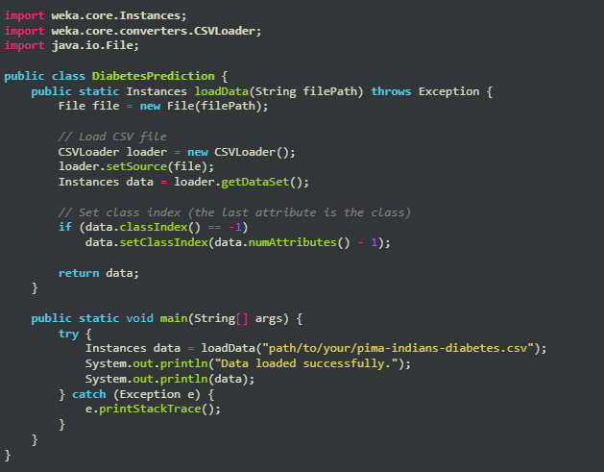
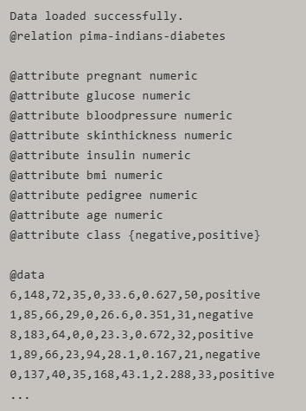
выход:

Slide 12
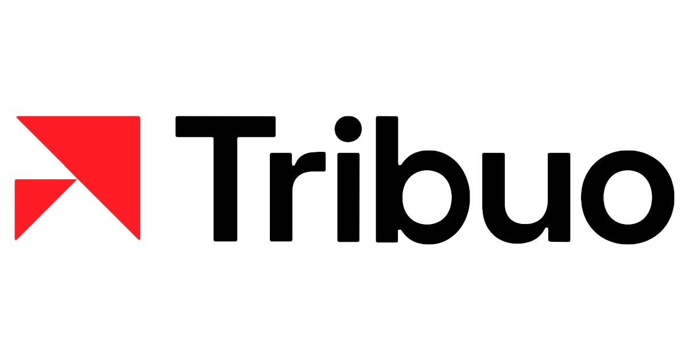
Tribuo
Tribuo — современная библиотека Oracle, ориентированная на строгую типизацию и воспроизводимость экспериментов. Она интегрируется с ONNX и становится всё более популярной в промышленности.

Slide 13
Java + Big Data
В больших системах ML невозможен без обработки огромных объёмов данных. Hadoop, Spark, Kafka — всё это экосистема Java/Scala. Поэтому Java идеально подходит для создания end-to-end ML pipelines.
Hadoop — хранилище и batch-обработка
Spark — распределённые вычисления и MLlib
Kafka — стриминг и онлайн-предсказания
Всё работает на JVM → идеальная интеграция
Java подходит для production ML систем

Slide 14
Java + NLP
Для обработки естественного языка Java предоставляет мощные инструменты: Stanford CoreNLP, Mallet и OpenNLP. Можно выполнять разбор предложений, извлечение сущностей, тематическое моделирование и анализ тональности.

Slide 15
Спасибо За Внимание!

